Slide 1
TESSUTI CONNETTIVI DI SOSTEGNO

Slide 2
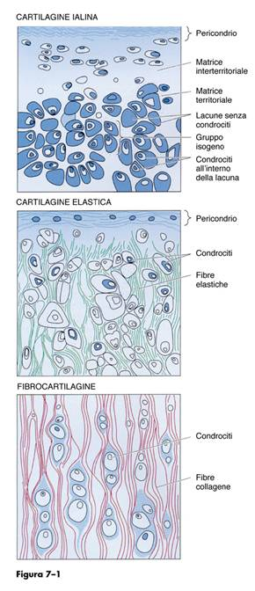
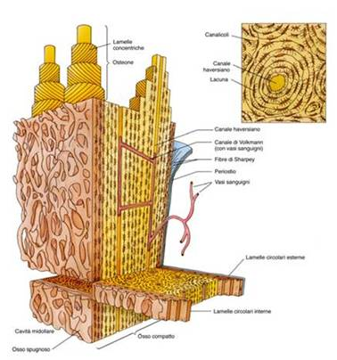
TESSUTI CONNETTIVI DI SOSTEGNO
Tessuto Cartilagineo
Tessuto Osseo

Slide 3
I TESSUTI CONNETTIVI DI SOSTEGNO sono quelli che vanno prevalentemente a costituire gli ORGANI del SISTEMA LOCOMOTORE, in associazione con il Tessuto Muscolare Striato Scheletrico, con contributi rilevanti del Tessuto Connettivo Fibrillare Denso (Connettivo Fibroso) e del Tessuto Nervoso.
Sono caratterizzati da una certa rigidità strutturale, in particolare per il Tessuto Osseo causata dalla presenza della componente inorganica mineralizzata.

Slide 4
Le Strutture Cartilaginee sono rivestite da un dispositivo di Tessuto Connettivo Denso (PERICONDRIO) dai cui Fibroblasti si differenziano i CONDROBLASTI che secernono la MATRICE EXTRACELLULARE. Una volta circondati dalla Matrice, si differenziano in CONDROCITI. Ciascun condrocita si divide per mitosi, dando luogo ai Gruppi Isogeni nelle LACUNE di Matrice.

Slide 5
TESSUTO CARTILAGINEO
(Cartilagine)

Slide 6
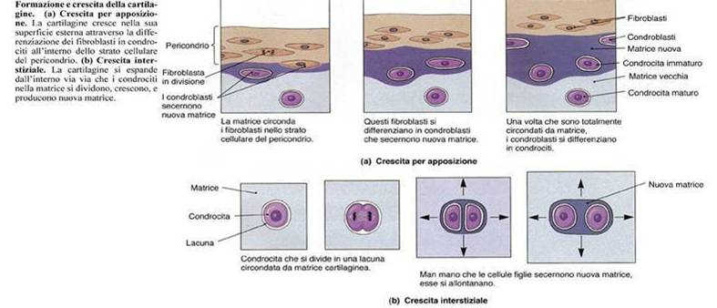

Slide 7
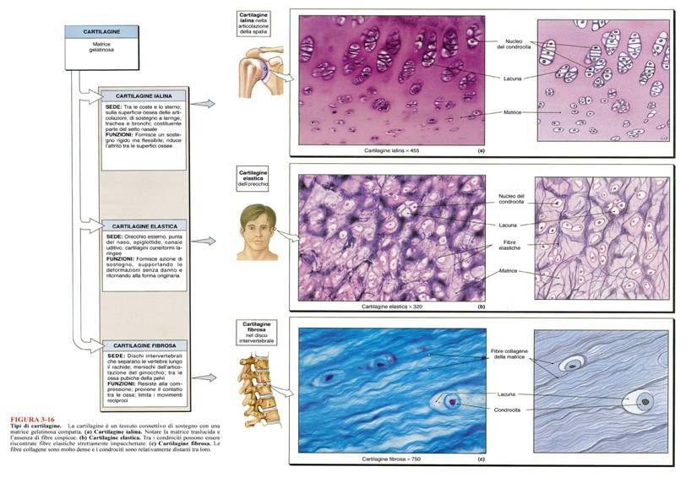
TIPI DI CARTILAGINE

Slide 10
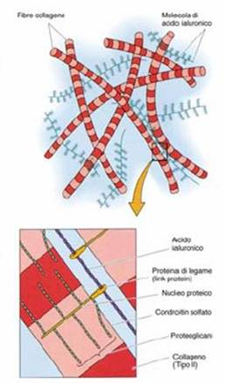
INTERAZIONE
PROTEOGLICANI-COLLAGENE II

Slide 12
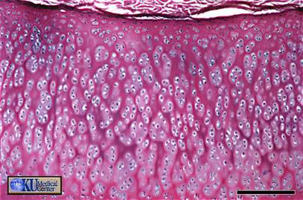
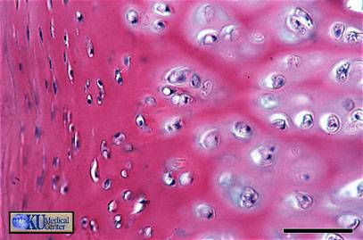
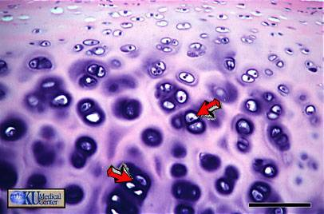
CARTILAGINE IALINA
Gruppi Isogeni

Slide 13
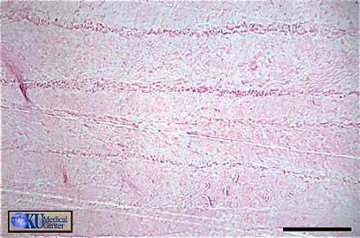
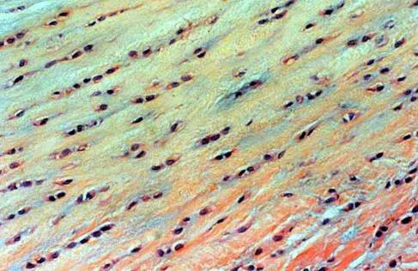
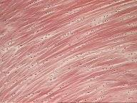
CARTILAGINE
FIBROSA

Slide 14
TESSUTO
OSSEO

Slide 15
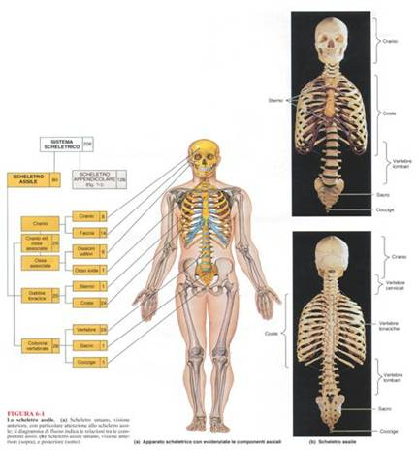
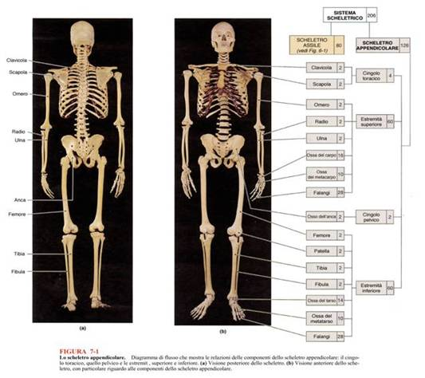
SISTEMA SCHELETRICO

Slide 16
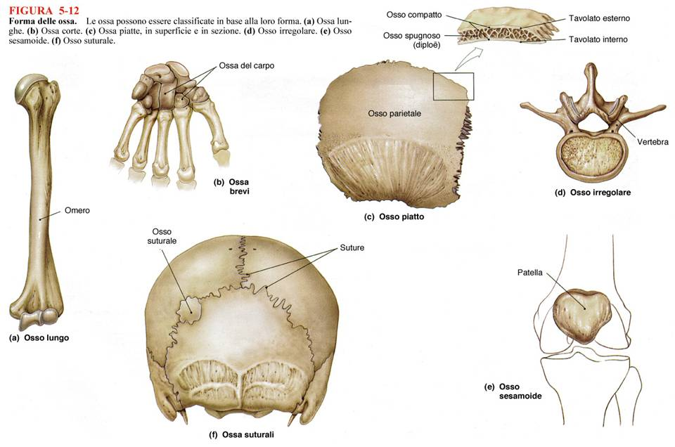
OSSA: TIPI MORFOLOGICI
Notes:
16

Slide 17
TESSUTO OSSEO

Slide 19
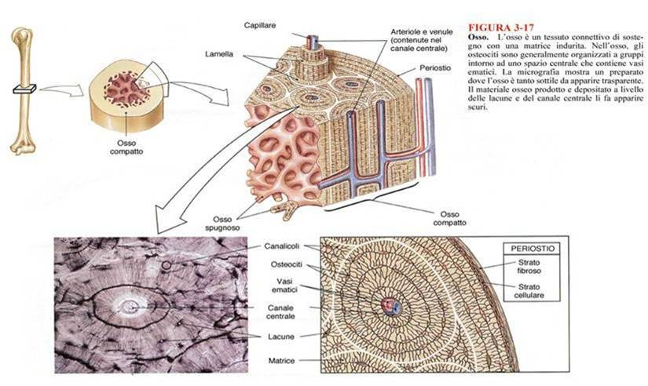
TESSUTO OSSEO: SCHEMA DI ORGANIZZAZIONE GERARCHICA MACRO-MICROSOPICA
PERIOSTIO: TESSUTO CONNETTIVO FIBRILLARE DENSO A FASCI INTRECCIATI
ENDOSTIO: TESSUTO CONNETTIVO FIBRILLARE DENSO A FASCI INTRECCIATI che riveste il CANALE MIDOLLARE delle OSSA LUNGHE

Slide 20
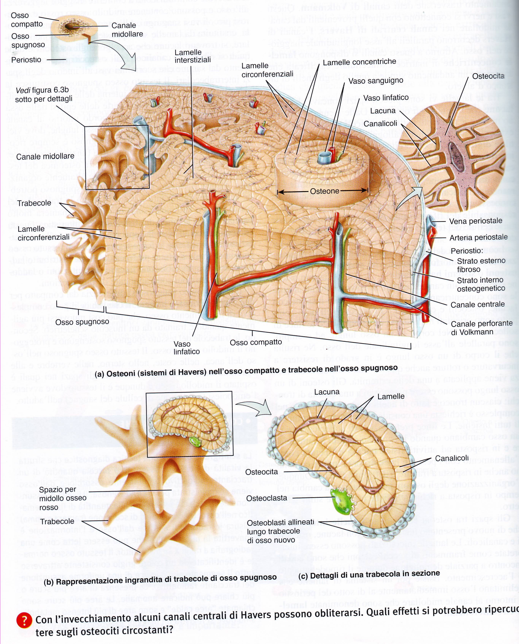
OSSO COMPATTO
(OSTEONE)

Slide 22
OSSO SPUGNOSO

Slide 25
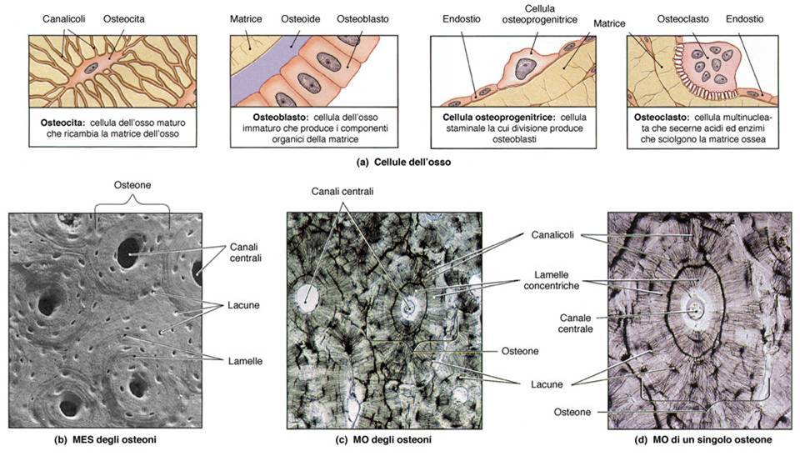
CELLULE DEL TESSUTO OSSEO

Slide 26
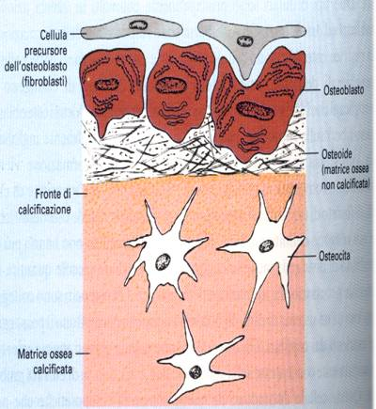
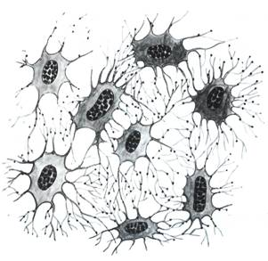
OSTEOBLASTI
ed
OSTEOCITI
OSTEOBLASTI: cellule mononucleate di origine mesenchimale. Sono le cellule deputate alla biosintesi dei componenti non mineralizzati della matrice ossea Producono collagene tipo I, osteocalcina, proteoglicani.
Presentano recettori per l’ ORMONE PARATIROIDEO e la vitamina D.
OSTEOCITI: cellule che hanno perso la capacità di dividersi. derivano dagli osteoblasti rimasti “intrappolati” nella matrice ossea. Sono presenti nell’osso allo stato «quiescente».
Notes:
Osteoblasti sono cellule ad attività secernente che producono le componenti organiche della matrice ossea. Reticolo e golgi ben sviluppati, numerosi ribosomi in accordo con ruolo secernente. Osteoblasti stanno alla superficie delle lamelle osse e vengono gradualmente inglobati dalla loro secrezione, sulla quale si depongono cristalli di fosfato di calcio.La matrice si calcifica e diventano così osteociti, cellule stellate incapaci di dividersi.

Slide 27
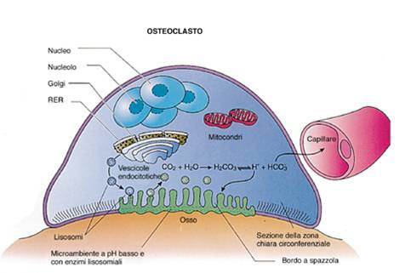
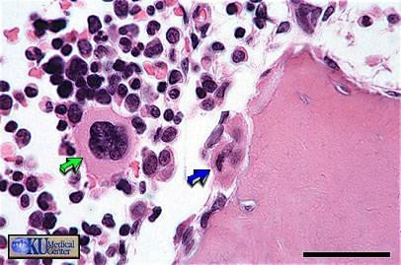
OSTEOCLASTI
cellule giganti multinucleate e ricche di lisosomi. Derivano da cellule staminali emopoietiche (linea monocito-macrofagica). Presentano molte estroflessioni della membrana plasmatica, in posizione basale (orletto a spazzola). Gli osteoclasti si rapportano con la matrice ossea e hanno la funzione di riassorbire l’osso erodendolo mediante l’esocitosi di enzimi a pH acido, rilasciando calcio e fosfato nel plasma

Slide 28
MATRICE DEL TESSUTO OSSEO

Slide 29
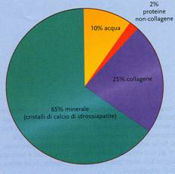
FIBRE COLLAGENE di tipo I
PROTEOGLICANI
GLICOPROTEINE
MATRICE ORGANICA
Sali di calcio sotto forma di
CRISTALLI di IDROSSIAPATITE
(LUNGHI 20-40nm E SPESSI 1.5-3nm)
MATRICE INORGANICA

Slide 31
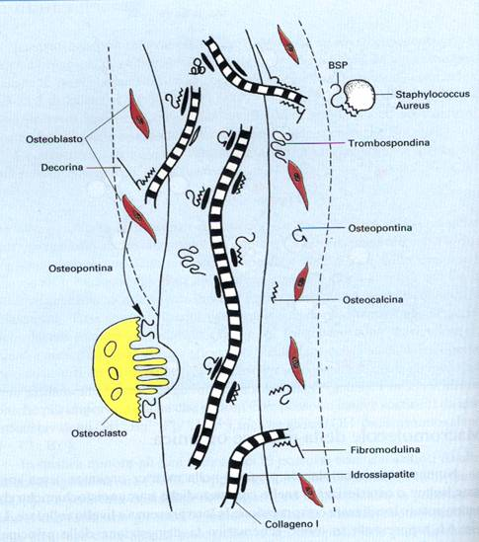
MACROMOLECOLE DELLA MATRICE OSSEA
La molecola più abbondante è il Collagene di tipo I
Proteoglicani
Glicoproteine:
PROTEINE DI ADESIONE (FIBRONECTINA, OSTEOPONTINA, SIALOPROTEINA OSSEA BSP)
PROTEINE-REGOLATIVE (OSTEOCALCINA)

Slide 32
CENNI di
OSTEOGENESI

Slide 33
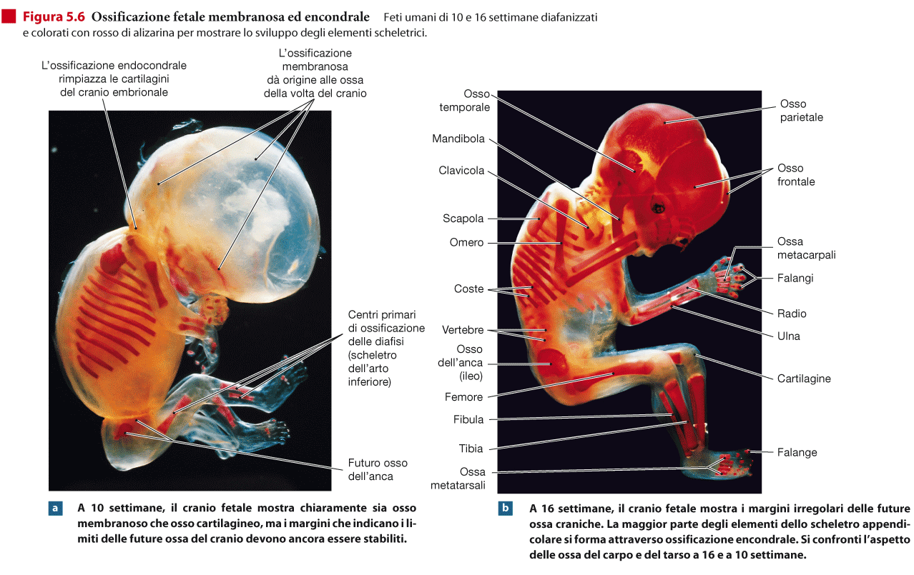

Slide 34
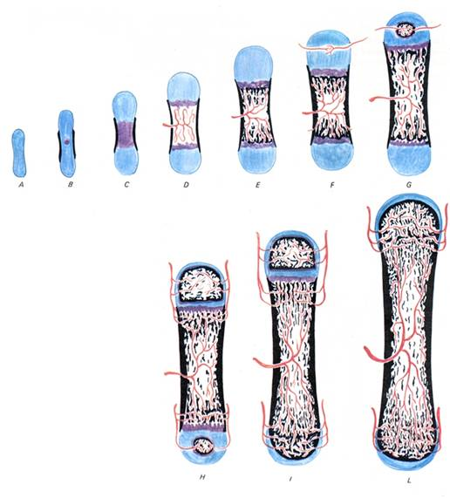
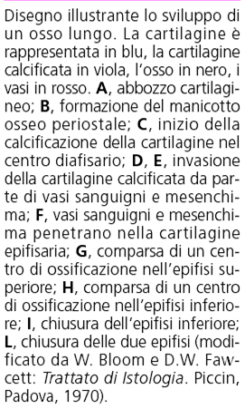
Un meccanismo simile riguarda l’ accrescimento delle OSSA LUNGHE, tramite la CARTILAGINE METAFISARIA, che si pone tra Epifisi e Diafisi.

Slide 36
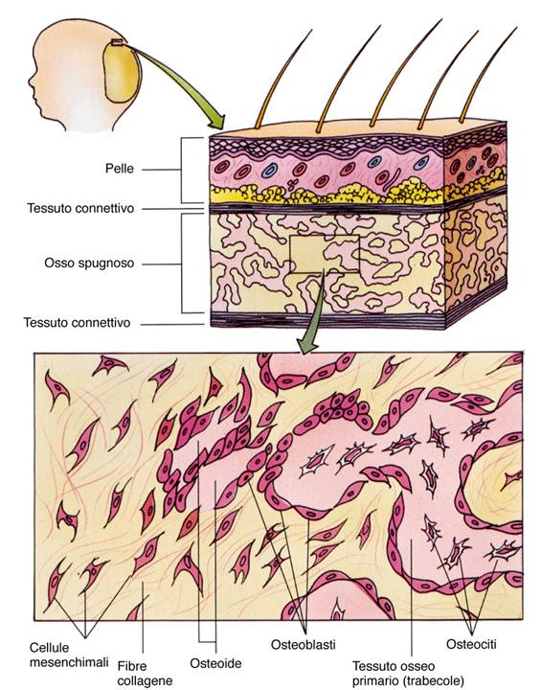
OSSIFICAZIONE
MEMBRANOSA

Slide 37
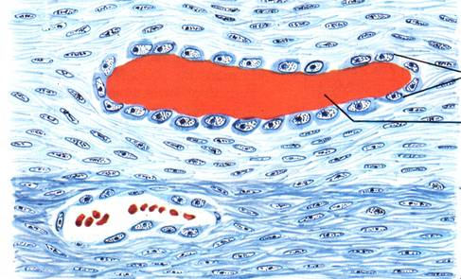
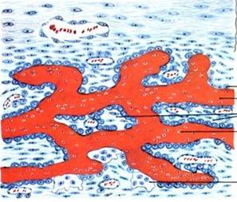
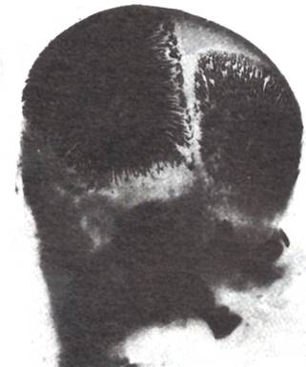
OSSIFICAZIONE
MEMBRANOSA
Di Ossa della VOLTA CRANICA

Slide 38
RIMODELLAMENTO OSSEO
L’osso è una struttura dinamica, la cui composizione dipende dall’attività di sintesi degli osteoblasti e da quella demolitrice degli osteoclasti. Il processo di rimodellamento dell’osso rende possibile la correlazione fra calcio e fosfato solubili del sangue e calcio e fosfato solubili dell’ osso, e quindi il coinvolgimento dell’osso nell’omeostasi di calcio e fosfati, di grande importanza fisiologica

Slide 39
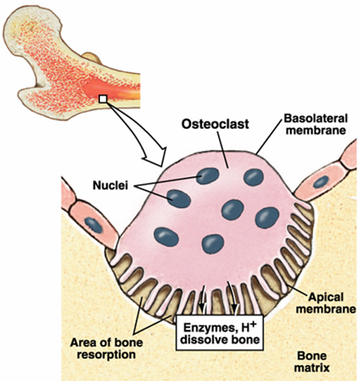
RIMODELLAMENTO e NEO-DEPOSIZIONE
  Le ossa sono organi complessi con cellule deputate a un continuo processo di rimodellamento nel quale la matrice mineralizzata è riassorbita dagli osteoclasti (riassorbendo calcio e fosfato dall’osso) ed è neo-formato dagli osteoblasti (con deposizione di calcio e fosfato)
  gli osteoblasti depongono l’osso
  gli osteoclasti riassorbono l’osso
  Il rimodellamento è controllato da varie molecole
  biologiche tra cui ormoni (tireocalcitonina e ormone
  paratiroideo)

Slide 40
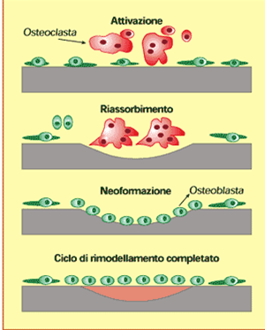
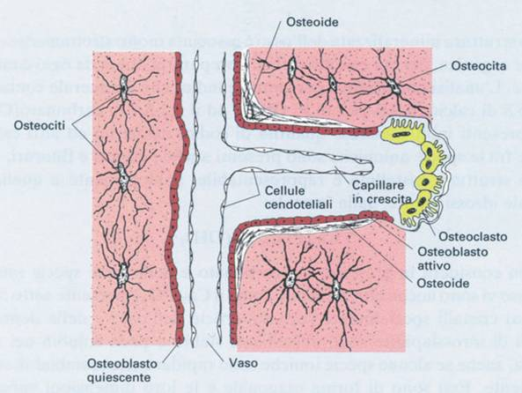
RIMODELLAMENTO: MECCANISMO
Gli osteoclasti producono cavità all’interno dell’osso vecchio. Nelle cavità può crescere un capillare sanguigno e la superficie interna della cavità si riempe di osteoblasti che depongono nuovo osso. La galleria si riempie di osso con un capillare al centro

Slide 41
